Slide 1

ENTERPRISE
CONNECTION
Simple Solution Algorithm - ProfitCo
Abril 2022 - Tech Warriors
Notes:
Olá, hoje iremos apresentar sobre a nossa solução do projeto Enterprise Connection.

Slide 2




PROBLEMA
Uma empresa de vendas on-line deseja saber qual o seu lucro em cada mês do ano e o total acumulado após 12 meses.
Seus produtos são vendidos a:
Produtos Base R$30,00
Produtos Customizados R$50,00
Requisitos...
▪ O valor do produto e suas quantidades de vendidas sofrem variações durante o ano;
▪ O estoque sempre contêm, pelo menos, 1000 unidades; ▪ Obrigatoriamente, os produtos customizados mais antigos, são vendidos primeiro.
Notes:
Nosso cenário atual se baseia em uma empresa que faz vendas online e deseja fazer o levantamento do seu lucro mensal e posterior a ele, o lucro anual.
Sua produção é baseada em 2 tipos de produtos: os de base, vendidos à 30 reais e os customizados vendidos à 50 reais.
Mas para que o levantamento dos dados seja feito com exatidão, a solução deve seguir alguns requisitos: *ler os requisitos*
Tendo em vista esse cenário, pensamos em uma solução que ajude a empresa melhorando, otimizando e facilitando a sua logística.

Slide 3

NOSSA SOLUÇÃO
Baseado na metodologia de Estrutura de Dados ..., utilizamos uma linguagem que seja de rápida e fácil lógica para a implementação da solução.
O Python, é a linguagem que mais vem crescendo ultimamente pela sua ampla forma de utilização.
Fácil de modificar
Algoritmo Leve
Rápido
Fácil
Notes:
Através do conceito da Estrutura de Dados ..., nos baseamos em uma linguagem de programação que nos auxilie da melhor forma nessa situação.
Através do Python, conseguimos solucionar e otimizar o problema que nos foi apresentado.

Slide 4
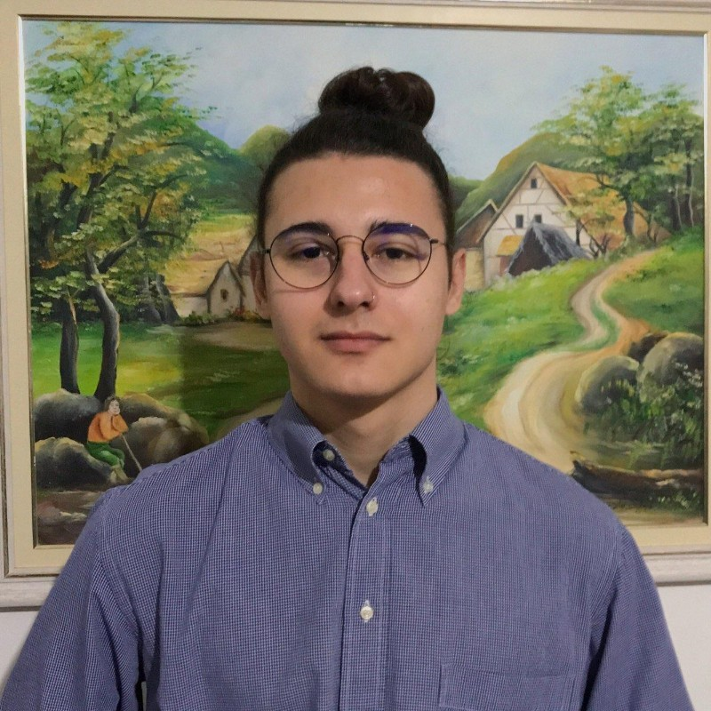



NOSSO TIME
João Hotequil Desenvolvedor
Danilo Silva Desenvolvedor
Caio Augusto -
Lucas Neiva -
Notes:
Mas para que isso fosse possível, contamos com um time capacitado para essa situação. *ler o integrantes e suas responsabilidades*

Slide 5
O CÓDIGO
Funcionamento prático do código!
Notes:
Após essa explicação esquematizada, fiquem agora com a visualização do código em funcionamento. É com você, João!

Slide 6






OBRIGADO!
“Frase impactante”
Entre em contato conosco...
Pensar diferente é pensar digital
Notes:
Qualquer dúvida ou interesse, entre em contato conosco.
Obrigado pela atenção!

